Slide 1
Zasedání pracovní skupiny pro architekturu a řízení ICT
zasedání 17. 10. 2022
odbor Hlavního architekta eGovernmentu
Ministerstvo vnitra ČR

Slide 2
Technický úvod, pravidla videokonference

Slide 3

Kontext naší PS v rámci RVIS

Slide 4
Agenda
Technický úvod, pravidla videokonference – Tomáš Šedivec
Hlavní program
  Změny v Národní architektuře eGovernmentu – Tomáš Šedivec
  DTM ČR – Kraj Vysočina a ČÚZK
  Atestace spisových služeb – MVČR
  Využívání služeb eGov u veřejných vysokých škol – ZČU
  IROP a usnesení vlády č. 831/2022 – MVČR
  Otázky a nejasnosti členů pracovní skupiny – Tomáš Šedivec
3. Závěr – Tomáš Šedivec

Slide 5
Změny v Národní architektuře eGovernmentu

Slide 6
Změny v Národní architektuře eGovernmentu
Viz také https://archi.gov.cz/vyhledavani:changelog
Oznámení výkonu agendy soukromoprávním uživatelem údajů (SPUÚ) https://archi.gov.cz/znalostni_baze:aisp_oznameni_vykonu_agendy_spuu
Stručný návod na aktualizaci oprávnění na údaje https://archi.gov.cz/znalostni_baze:aisp_editace_opravneni
Práce s klientem veřejné správy na portálu https://archi.gov.cz/znalostni_baze:prace_s_klientem?do=diff&rev2%5B0%5D=1656075380&rev2%5B1%5D=1663921636&difftype=sidebyside
Stručný návod na aktualizaci ohlášení využití veřejných údajů https://archi.gov.cz/znalostni_baze:aisp_editace_verejnych_udaju
Mandáty/zastupování a role v elektronické komunikaci https://archi.gov.cz/nap:mandat?do=diff&rev2%5B0%5D=1661331152&rev2%5B1%5D=1663932887&difftype=sidebyside

Slide 7
Změny v Národní architektuře eGovernmentu
Poslední seznam změn jednomyslně schválen usnesením RVIS 2022/4/29/U5
Nadále budou změny schvalovány v hierarchii RVIS:
  Pracovní skupina pro architekturu a řízení ICT
  Pracovní výbor pro efektivní a centrálně koordinované ICT veřejné správy
  Výkonný výbor Informační koncepce ČR
  Plenární zasedání RVIS

Slide 8
Diskutuje s námi
Pravidla diskuze na konci každé stránky:
  Dotazy se musí týkat dané stránky. Pokud Váš dotaz se stránkou nesouvisí a nenašli jste potřebné informace pomocí vyhledávání, založte prosím nové diskuzní vlákno ve speciální části webu https://archi.gov.cz/diskuze.
Pravidla diskuze ve speciální části webu https://archi.gov.cz/diskuze
  Diskutujte v rámci založené diskuze. Pokud Váš příspěvek s vláknem nesouvisí, založte prosím nové diskuzní vlákno.
  Pokud zakládáte nové vlákno, nezapomeňte ho pojmenovat. Název by měl souviset s Vaším dotazem.

Slide 9
DTM ČR

Slide 10
Atestace spisových služeb

Slide 11
Atestace spisových služeb
Nejaktuálnější informace k atestům eSSL, které byly odborné veřejnosti prezentovány dne 19. 9. 2022 na semináři pod záštitou MV: https://www.mvcr.cz/clanek/podklady-ze-seminare-atestace-elektronickych-systemu-spisove-sluzby-a-souvisejici-legislativni-zmeny-spisove-sluzby-konaneho-dne-19-zari-2022.aspx.
Další aktuální informace budeme zveřejňovat průběžně na webových stránkách MV v odkazu: https://www.mvcr.cz/clanek/atestace-elektronickych-systemu-spisovych-sluzeb.aspx
Bude-li to žádoucí, dostaví se zástupci OASS na některé z jednání pracovní skupiny k závěru letošního roku, kdy budou ujasněny některé podstatné detaily pro atestace eSSL, na kterých se teprve pracuje.

Slide 12
Atestace spisových služeb
Zákon č. 89/2022 Sb., odkládá účinnost pravidel atestace elektronických systémů spisové služby na 1. červenec 2023 a zároveň odkládá účinnost povinnosti vykonávat spisovou službu v atestovaných elektronických systémech spisové služby na 1. leden 2026.
Ministerstvo vnitra podle tohoto zákona připraví nová pravidla atestace elektronických systémů spisových služeb do 31. ledna 2023.

Slide 13
Harmonogram úpravy vyhlášky č. 259/2012 Sb.
Červenec – zveřejnění první části nového znění NSESSS odborné veřejnosti k náhledu a k připomínkám.
Srpen – dokončení novely vyhlášky č. 259/2012 Sb.; konzultace legislativních úprav s vybranými veřejnoprávními původci a dodavateli, výrobci eSSL.
Září – připomínkové řízení k vyhlášce č. 259/2012 Sb.; zpracování připomínek odborné veřejnosti k NSESSS.
Říjen – schvalovací proces novely vyhlášky č. 259/2012 Sb.; finalizace NSESSS; tvorba atestačních pravidel.
Listopad – dokončení procesních úkonů v přípravě nové legislativy; tvorba atestačních pravidel.
Prosinec – zveřejnění novely vyhlášky č. 259/2012 Sb. a nového NSESSS; tvorba atestačních pravidel.

Slide 14
Harmonogram atestace
31. ledna 2023
Do tohoto data je Ministerstvo vnitra povinno stanovit a publikovat postup atestačního střediska při provádění atestace a podmínky provádění atestace a výši úplaty za provedení atestace.
1. července 2023
Účinnost ustanovení upravujícího samotný proces atestací elektronických systémů spisové služby. Od tohoto data bude zahájeno atestování elektronických systémů spisové služby.
1. července 2024
Od tohoto data se zakazuje nabízet nebo dodávat elektronický systém spisové služby, který nesplňuje požadavky právních předpisů a u kterého není splnění těchto požadavků potvrzeno atestem 1. ledna 2026
Od tohoto data budou veřejnoprávní původci povinni vykonávat spisovou službu výlučně v elektronické podobě a výlučně v atestovaných elektronických systémech spisové služby.

Slide 15
Stanovisko ÚOHS
V případech, kdy již je zadávací řízení zahájeno (tzn. před 1. 2. 2022), by měli zadavatelé zohlednit, zda je ještě možno přistoupit ke změně zadávací dokumentace (viz § 99 ZZVZ) tak, aby stanovené zadávací podmínky reflektovaly předmětnou změnu v zákonu o archivnictví či zda jsou naplněny důvody pro zrušení zadávacího řízení (viz § 127 ZZVZ), typicky za situace, kdy již není možno přistoupit ke změně zadávacích podmínek. V souvislosti s případnými kroky zadavatelů spočívajících ve zrušení zadávacího řízení je nezbytné reflektovat to, že ke zrušení zadávacího řízení dle § 127 odst. 2 písm. d) ZZVZ je možno přistoupit pouze za situace, když se důvody hodné zvláštního zřetele vyskytly v průběhu zadávacího řízení.
Zadavatelé, kteří teprve budou zahajovat zadávací řízení (tzn. po 1. 2. 2022) by již měli zadávací podmínky přizpůsobit právě podmínkám stanoveným v § 69e zákona o archivnictví. K tomu viz i shora uvedené informace v tomto doporučení.

Slide 16
IROP a usnesení vlády č. 831/2022

Slide 17
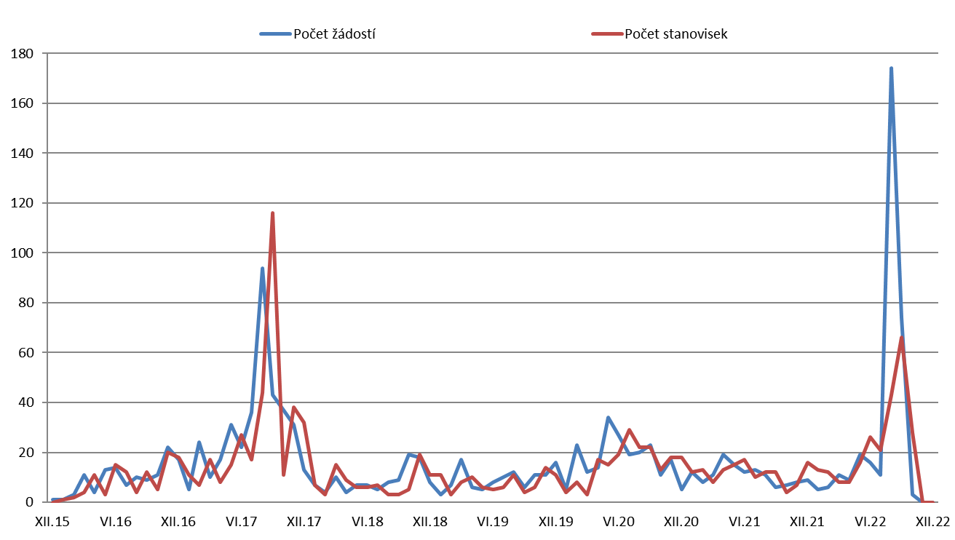
IROP

Slide 18
IROP

Slide 19
IROP
IROP
  Výzvy KYBEZ 3, 4 a 5 (29)
  Výzvy eGOV 8, 9, 10 a 11
  Výzvy Neveřejné sítě 45, 46, 47
Důraz na procesní a organizační zajištění (byznys architektura)
Důraz na plnění povinností zákona č. 365/2000 Sb. (IKČR, provozní dokumentace, IK, …)
Důraz na plnění povinností zákona č. 111/2009 Sb. (vyplněnost RPP, agendy, rejstřík ISVS, …)
Důraz na plnění povinností zákona č. 12/2020 Sb. včetně Digitálního Česka

Slide 20
Usnesení vlády č. 831/2022
Usnesení vlády ze dne 5. října 2022 č. 831, kterým se mění usnesení vlády ze dne 27. ledna 2020 č. 86,
o uložení povinností informovat vládu v souvislosti s výdaji v oblasti informačních a komunikačních technologií

Slide 21
Usnesení vlády č. 831/2022
Platné a účinné od 5. října 2022.
Nejedná se o nové UV, pouze o „novelu“ UV 86/2020.
Došlo i ke změnám přílohy UV – Základní zásady postupu při posuzování záměrů výdajů v oblasti IKT.

Slide 22
Usnesení vlády č. 831/2022
Nemění se: Ministerstva, ÚSÚ (včetně organizací nebo právnických osob, k nimž jimi řízený ústřední správní úřad plní funkci zakladatele nebo zřizovatele nebo které spadají do jeho působnosti, a podřízených organizačních složek státu – nově mohou žádat o posouzení projektu samostatně se souhlasem nadřízené organizace ).
Z působnosti UV výslovně vyňaty ISVS, na které se nevtahuje zákon č. 365/2000 Sb., o ISVS (utajované informace, obrana státu, provozní ISVS…).

Slide 23
Usnesení vlády č. 831/2022
Informace o záměrech učinit výdaj v oblasti IKT směřují pouze na OHA MVČR, nikoli na vládu.
a) výdaje související s určeným ISVS – OHA vydává stanovisko ve lhůtě do 30 dnů (v odůvodněných případech 60 dnů)
b) ostatní výdaje
  – rozhodný finanční limit zvýšen z 6mil. Kč na 20mil.Kč
  – OHA vydává vyjádření ve lhůtě do zpravidla 7 pracovních dnů, že není třeba žádat o stanovisko podle a)

Slide 24
Usnesení vlády č. 831/2022
Formuláře
Aktualizovány a zveřejněny na https://archi.gov.cz/uvod_schvalovani
Typy formulářů se nemění, ruší se formulář obsahující informace o ICT projektu pro vládu.

Slide 25
Otázky a nejasnosti členů pracovní skupiny

Slide 26
Otázky a nejasnosti členů pracovní skupiny
ČÚZK otázky k elektronickému podpisu v ROB
OHA využívání služby ISZR E36
MHMP otázky k ZoPDS

Slide 27
Závěr

